Slide 1
Python Practices at Level 2
First Ground
Practice 1 ~ 10
Presenter: Delin Meng
Date: 8/1/2024
Network & Database Lab.
Chungbuk National University

Slide 2
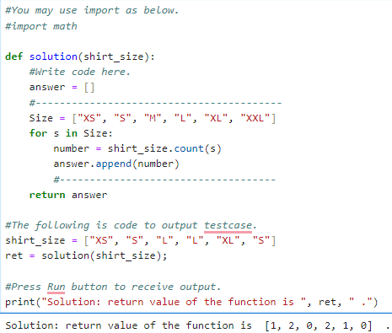
Practice 1 Write a function
At a school, they conducted a survey of the desired T-shirt sizes for each student to order group T-shirts. The available T-shirt sizes, in ascending order of size, are "XS", "S", "M", "L", "XL", and "XXL", a total of 6 types.
Given a list, shirt_size, which contains the results of the survey of each student's desired T-shirt size, complete the function solution to return a list of how many T-shirts are needed for each size in ascending order of size.

Slide 3
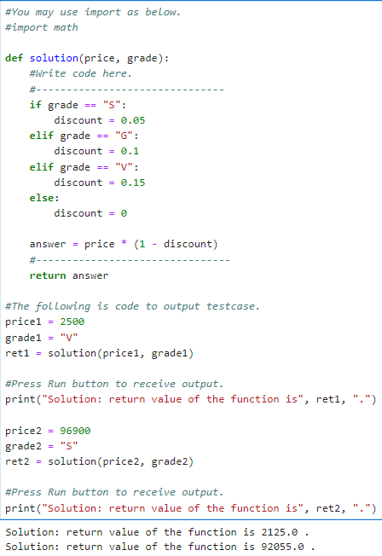
Practice 2 Write a function
A shopping mall offers discount services based on membership levels. The discount rates according to the membership levels are as follows:
(S = Silver, G = Gold, V = VIP)
Given the price of a product, price, and the membership level of the buyer as a string, grade, complete the function solution to return the price after applying the discount service.
Level | Discount Rate
S | 5%
G | 10%
V | 15%

Slide 4
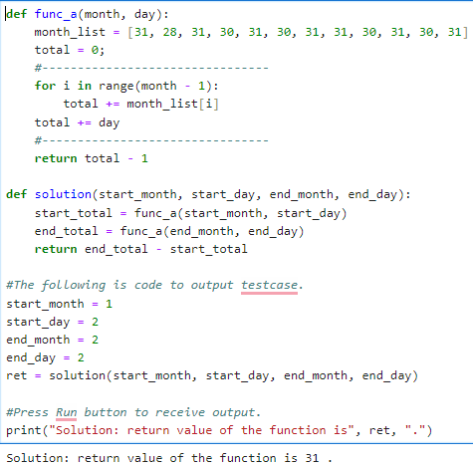
Practice 3 Write a function
Given a start date and an end date, we want to calculate how many days are between the two dates (D-day). To do this, the program structure is simply written in three steps as follows. (Note: Leap years are not considered.)
Step 1. Calculate how many days the start date is from January 1st.
Step 2. Calculate how many days the end date is from January 1st.
Step 3. Subtract the number of days calculated in Step 1 from the number of days calculated in Step 2.
Given the month and day of the start date as start_month and start_day, and the month and day of the end date as end_month and end_day as parameters, I have written the solution function to return how many days are between the start and end dates. Following the structure above, I have written a function called func_a for the parts that are repeated. Please fill in the blanks so that the code works correctly.

Slide 5
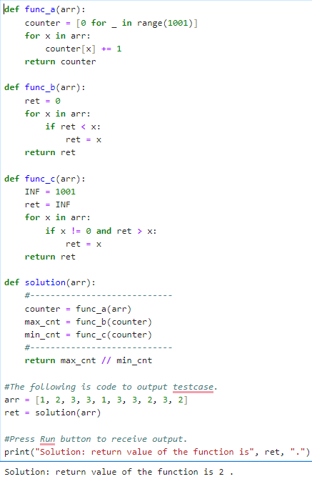
Practice 4 Write a function
There is a list containing natural numbers. We want to find how many times more the most frequently occurring number appears compared to the least frequently occurring number in this list. To do this, we have written the program structure as follows:
Step 1. Count the occurrences of each natural number in the list.
Step 2. Find the count of the most frequently occurring number.
Step 3. Find the count of the least frequently occurring number.
Step 4. Calculate how many times more the most frequently occurring number appears compared to the least frequently occurring number.
When calculating how many times more, we only consider the integer part, ignoring the decimal part.
Given a list arr containing natural numbers as a parameter, we want to write the solution function to return how many times more the most frequently occurring number appears compared to the least frequently occurring number. Please fill in the blanks in the provided func_a, func_b, and func_c functions and their parameters so that the code works correctly, referring to the above structure.

Slide 6
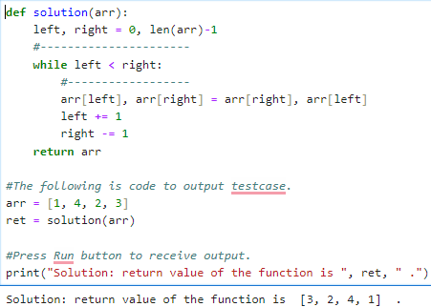
Practice 5 Change one line
We want to reverse the order of a given list.
For example, if the given list is [1, 4, 2, 3], the reversed list will be [3, 2, 4, 1].
Given a list arr containing integers as a parameter, we want to write the solution function to reverse arr and return it. Please fill in the blanks to complete the entire code.

Slide 7
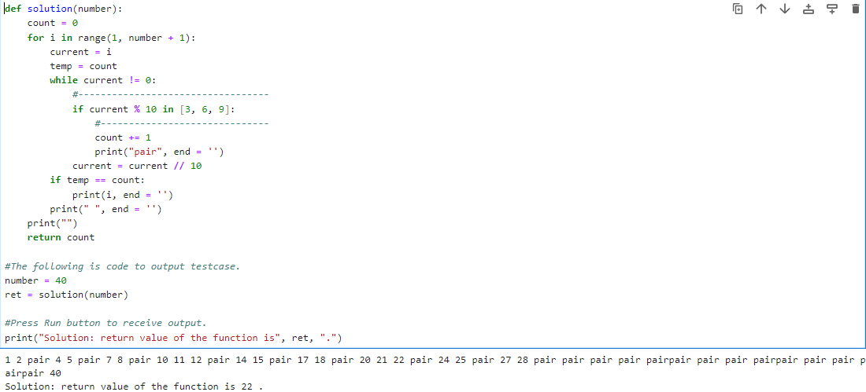
Practice 6 Change one line
The 369 game is a game played by multiple people. The rules of the game are as follows:
Start from 1.
Each person takes turns saying the next number, incrementing by 1.
If the number to be said contains any of 3, 6, or 9, the person claps as many times as there are 3s, 6s, or 9s in the number instead of saying the number.
Given a number number as a parameter, we want to write the solution function to return the total number of claps made from 1 to number if the 369 game is played correctly. Please fill in the blanks to complete the entire code.

Slide 8
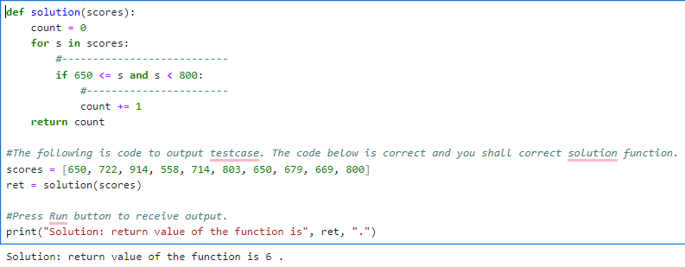
Practice 7 Change one line
A university offers English classes at different levels. The beginner English class is only available to students who score between 650 and 800 (inclusive) on the TOEIC exam. When 10 people register for the beginner English class, we want to find out how many of them meet the eligibility criteria.
Given a list scores containing the TOEIC scores of the registrants as a parameter, the solution function should return the number of eligible students. However, there is a mistake in the code, so it does not work correctly for some inputs. Modify only one line of the given code to ensure it works correctly for all inputs.

Slide 9
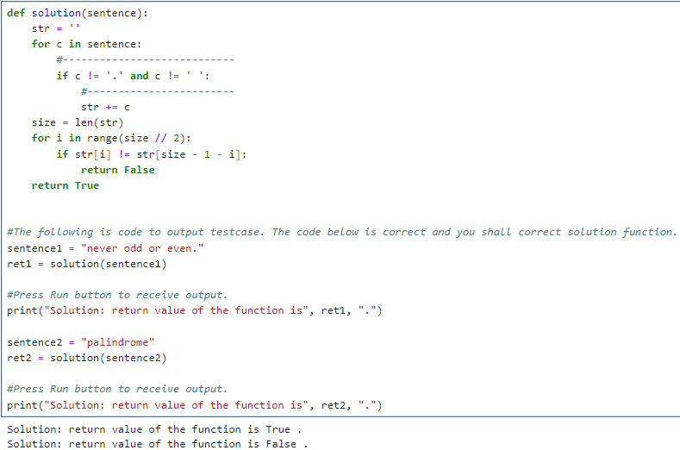
Practice 8 Change one line
A palindrome is a word or sentence that reads the same forward and backward. For example, "racecar" and "noon" are palindrome words.
You want to check if a sentence, consisting of lowercase alphabets, spaces (" "), and periods ("."), is a palindrome sentence. A sentence is considered a palindrome if, when you extract only the alphabets from it, the resulting word is a palindrome. For instance, the sentence "Never odd or even." is a palindrome.
You wrote a solution function that should return whether a given sentence is a palindrome, but part of the code is incorrect, so it does not work correctly for some inputs. Please modify one line of the provided code to ensure it works correctly for all inputs.

Slide 10
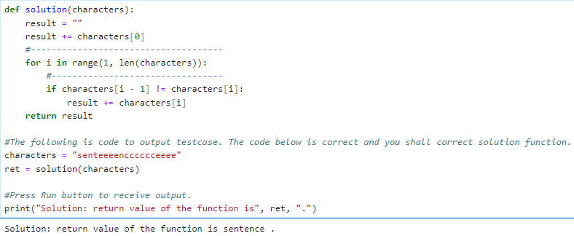
Practice 9 Change one line
You want to remove consecutive duplicate characters from a given string. For example, if the string "senteeeencccccceeee" is given, the result should be "sentence.“
You wrote a solution function that takes a string characters consisting of lowercase English alphabets as its parameter and returns the string after removing consecutive duplicate characters. However, part of the code is incorrect, so it doesn't work properly. Please modify one line in the given code to ensure it works correctly for all inputs.

Slide 11
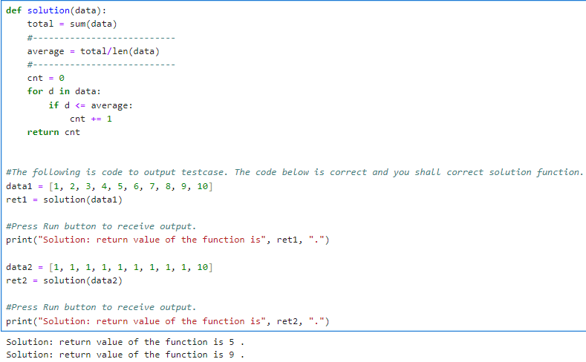
Practice 10 Change one line
The average is the value obtained by dividing the sum of data by the number of data points. We want to calculate the average of a list of natural numbers and determine how many numbers in the list are less than or equal to the average.
For example, if the given list is [1, 2, 3, 4, 5, 6, 7, 8, 9, 10], the average is 5.5, so there are 5 values in the list that are less than or equal to the average.
You wrote a solution function that takes a list data containing natural numbers as a parameter and returns the number of values in the list that are less than or equal to the average. However, part of the code is incorrect, so it does not work properly for some inputs. Please modify one line of the code to ensure it works correctly for all inputs.

Slide 12


Slide 13
Practice 1: 编写函数
在学校，为了订购团体T恤，调查了每个学生希望的T恤尺寸。可以选择的T恤尺寸按照从小到大的顺序分别是 "XS"、"S"、"M"、"L"、"XL"、"XXL"，总共有6种类型。
给定一个列表 shirt_size，其中包含了每个学生希望的T恤尺寸的调查结果，完成函数 solution，以返回每种尺寸需要多少件T恤，按照尺寸从小到大的顺序排列。

Slide 14
Practice 2 编写函数
一家购物中心根据会员等级提供折扣服务。 会员等级对应的折扣率如下：
(S = 银牌会员, G = 金牌会员, V = VIP)
给定商品的价格 price 和购买者的会员等级字符串 grade 作为参数，完成函数 solution，返回应用折扣服务后的价格。
Level | Discount Rate
S | 5%
G | 10%
V | 15%

Slide 15
Practice 3 编写函数
给定一个开始日期和一个结束日期，我们想要计算这两个日期之间相差多少天(D-day)。为此，程序结构简要地分为以下三个步骤编写。(注意：不考虑闰年)
第1步. 计算开始日期距离1月1日有多少天。
第2步. 计算结束日期距离1月1日有多少天。
第3步. 用第2步计算的天数减去第1步计算的天数。
给定表示开始日期的月份和日期的 start_month 和 start_day，以及表示结束日期的月份和日期的 end_month 和 end_day 作为参数，我已经编写了 solution 函数以返回开始日期和结束日期相差的天数。参考上述结构，我为重复的部分编写了一个名为 func_a 的函数。请填写空白处以确保代码能正确运行。

Slide 16
Practice 4 编写函数
有一个包含自然数的列表。我们想找出这个列表中出现次数最多的数字是出现次数最少的数字的几倍。为此，我们编写了如下程序结构：
第1步. 计算列表中每个自然数的出现次数。
第2步. 找出出现次数最多的数字的次数。
第3步. 找出出现次数最少的数字的次数。
第4步. 计算出现次数最多的数字是出现次数最少的数字的几倍。
在计算几倍时，只考虑整数部分，忽略小数部分。
给定一个包含自然数的列表 arr 作为参数，我们想编写 solution 函数，以返回出现次数最多的数字是出现次数最少的数字的几倍。请参考上述结构，填写提供的 func_a、func_b 和 func_c 函数及其参数中的空白处，以确保代码能正确运行。

Slide 17
Practice 5 修改一行
我们想要反转一个给定列表的顺序。
例如，如果给定的列表是 [1, 4, 2, 3]，反转后的列表将是 [3, 2, 4, 1]。
给定一个包含整数的列表 arr 作为参数，我们想编写 solution 函数以反转 arr 并返回它。请填写空白处以完成整个代码。

Slide 18
Practice 6 修改一行
369游戏是一个多人一起玩的游戏。游戏的规则如下：
从1开始。
每个人轮流说数字，每次递增1。
如果要说的数字包含3、6或9中的任意一个，则代替说出数字，用该数字中包含的3、6、9的个数拍手。
给定一个数字number作为参数，我们想编写一个solution函数，以返回从1到number正确进行369游戏时拍手的总次数。请填写空白处以完成整个代码。

Slide 19
Practice 7 修改一行
某大学提供不同级别的英语课程。初级英语课程仅对在托业考试中得分在650分到800分（含）之间的学生开放。当有10人申请初级英语课程时，我们想确认其中有多少人符合课程的要求。
给定一个包含申请者托业成绩的列表scores作为参数，编写一个solution函数，以返回符合要求的学生人数。然而，由于代码中有错误，对于某些输入，它无法正确工作。请修改代码中的一行，以确保它对所有输入都能正确运行。

Slide 20
Practice 8 修改一行
回文是指从前往后读和从后往前读都相同的单词或句子。例如，"racecar" 和 "noon" 是回文单词。
你想检查一个由小写字母、空格 (" ") 和句号 (".") 组成的句子是否是回文句子。如果从句子中提取出的字母形成的单词是回文，那么这个句子就被认为是回文。例如，"Never odd or even." 这个句子是回文。
你编写了一个 solution 函数，用来判断给定的句子是否是回文，但代码中有一部分不正确，因此对于某些输入无法正确工作。请修改提供的代码中的一行，以确保它对所有输入都能正确工作。

Slide 21
Practice 9 修改一行
你想从给定的字符串中删除连续重复的字符。例如，如果给定字符串为 "senteeeencccccceeee"，结果应该是 "sentence"。
你编写了一个 solution 函数，该函数接收由小写英文字母组成的字符串 characters 作为参数，并返回删除连续重复字符后的字符串。然而，代码中有部分错误，导致它无法正常工作。请修改代码中的一行，以确保它对所有输入都能正常工作。

Slide 22
Practice 10 修改一行
平均数是指将数据的总和除以数据的数量所得的值。我们想要计算一个包含自然数的列表的平均值，并确定列表中有多少个数字小于或等于平均值。
例如，如果给定的列表是 [1, 2, 3, 4, 5, 6, 7, 8, 9, 10]，平均值是 5.5，所以列表中有 5 个值小于或等于平均值。
你编写了一个 solution 函数，该函数接收包含自然数的列表 data 作为参数，并返回列表中小于或等于平均值的值的个数。然而，代码中有部分错误，导致它对某些输入不能正确工作。请修改代码中的一行，以确保它对所有输入都能正确工作。

Slide 24
Practice 1 함수 작성
A 학교에서는 단체 티셔츠를 주문하기 위해 학생별로 원하는 티셔츠 사이즈를 조사했습니다. 선택할 수 있는 티셔츠 사이즈는 작은 순서대로 "XS", "S", "M", "L", "XL", "XXL" 총 6종류가 있습니다.
학생별로 원하는 티셔츠 사이즈를 조사한 결과가 들어있는 리스트 shirt_size가 매개변수로 주어질 때, 사이즈별로 티셔츠가 몇 벌씩 필요한지 가장 작은 사이즈부터 순서대로 리스트에 담아 return 하도록 solution 함수를 완성해주세요.

Slide 25
Practice 2 함수 작성
A 쇼핑몰에서는 회원 등급에 따라 할인 서비스를 제공합니다. 회원 등급에 따른 할인율은 다음과 같습니다.
(S = 실버, G = 골드, V = VIP)
상품의 가격 price와 구매자의 회원 등급을 나타내는 문자열 grade가 매개변수로 주어질 때, 할인 서비스를 적용한 가격을 return 하도록 solution 함수를 완성해주세요.
Level | Discount Rate
S | 5%
G | 10%
V | 15%

Slide 26
Practice 3 함수 작성
시작 날짜와 끝 날짜가 주어질 때, 두 날짜가 며칠만큼 떨어져 있는지(D-day)를 구하려 합니다. 이를 위해 다음과 같이 3단계로 간단히 프로그램 구조를 작성했습니다. (단, 윤년은 고려하지 않습니다.)
1단계. 시작 날짜가 1월 1일로부터 며칠만큼 떨어져 있는지 구합니다.
2단계. 끝 날짜가 1월 1일로부터 며칠만큼 떨어져 있는지 구합니다.
3단계. (2단계에서 구한 날짜) - (1단계에서 구한 날짜)를 구합니다.
시작 날짜의 월, 일을 나타내는 start_month, start_day, 끝 날짜의 월, 일을 나타내는 end_month, end_day가 매개변수로 주어질 때, 시작 날짜와 끝 날짜가 며칠만큼 떨어져 있는지 return 하도록 solution 함수를 작성했습니다. 이때, 위 구조를 참고하여 중복되는 부분은 func_a라는 함수로 작성했습니다. 코드가 올바르게 동작할 수 있도록 빈칸을 알맞게 채워주세요.

Slide 27
Practice 4 함수 작성
자연수가 들어있는 리스트가 있습니다. 이 리스트에서 가장 많이 등장하는 숫자의 개수는 가장 적게 등장하는 숫자 개수의 몇 배인지 구하려 합니다. 이를 위해 다음과 같이 간단히 프로그램 구조를 작성했습니다.
1단계. 리스트에 들어있는 각 자연수의 개수를 셉니다.
2단계. 가장 많이 등장하는 수의 개수를 구합니다.
3단계. 가장 적게 등장하는 수의 개수를 구합니다.
4단계. 가장 많이 등장하는 수가 가장 적게 등장하는 수보다 몇 배 더 많은지 구합니다.
단, 몇 배 더 많은지 구할 때는 소수 부분은 버리고 정수 부분만 구하면 됩니다.
자연수가 들어있는 리스트 arr가 매개변수로 주어질 때, 가장 많이 등장하는 숫자가 가장 적게 등장하는 숫자보다 몇 배 더 많은지 return 하도록 solution 함수를 작성하려 합니다. 위 구조를 참고하여 코드가 올바르게 동작할 수 있도록 빈칸에 주어진 func_a, func_b, func_c 함수와 매개변수를 알맞게 채워주세요.

Slide 28
Practice 5 한 줄 바꾸기
주어진 리스트의 순서를 뒤집으려고 합니다.
예를 들어 주어진 리스트가 [1, 4, 2, 3]이면, 순서를 뒤집은 리스트는 [3, 2, 4, 1]입니다.
정수가 들어있는 리스트 arr가 매개변수로 주어졌을 때, arr를 뒤집어서 return 하도록 solution 함수를 작성하려 합니다. 빈칸을 채워 전체 코드를 완성해주세요.

Slide 29
Practice 6 한 줄 바꾸기
369 게임은 여러 명이 같이하는 게임입니다. 게임의 규칙은 아래와 같습니다.
1부터 시작합니다.
* 한 사람씩 차례대로 숫자를 1씩 더해가며 말합니다.
* 말해야 하는 숫자에 3, 6, 9중 하나라도 포함되어있다면 숫자를 말하는 대신 숫자에 포함된 3, 6, 9의 개수만큼 손뼉을 칩니다.
어떤 수 number가 매개변수로 주어질 때, 1부터 number까지 369게임을 올바르게 진행했을 경우 박수를 총 몇 번 쳤는지를 return 하도록 solution 함수를 작성하려 합니다. 빈칸을 채워 전체 코드를 완성해주세요.

Slide 30
Practice 7 한 줄 바꾸기
A 대학에서는 수준별 영어 강의를 제공하고 있습니다. 초급 영어 강의는 토익시험에서 650점 이상 800점 미만의 성적을 취득한 학생만을 수강대상으로 하고 있습니다. 초급 영어 강의에 수강신청한 사람이 10명일 때, 이 중에서 몇명이 수강 대상에 해당하는지 확인하려합니다.
수강신청자들의 토익 성적이 들어있는 리스트 scores가 매개변수로 주어질 때, 수강 대상자들의 인원수를 return 하도록 solution 함수를 작성했습니다. 그러나, 코드 일부분이 잘못되어있기 때문에, 몇몇 입력에 대해서는 올바르게 동작하지 않습니다. 주어진 코드에서 _**한 줄**_만 변경해서 모든 입력에 대해 올바르게 동작하도록 수정해주세요.

Slide 31
Practice 8 한 줄 바꾸기
앞에서부터 읽을 때와 뒤에서부터 읽을 때 똑같은 단어 또는 문장을 팰린드롬(palindrome)이라고 합니다. 예를 들어서 racecar, noon은 팰린드롬 단어입니다.
소문자 알파벳, 공백(" "), 그리고 마침표(".")로 이루어진 문장이 팰린드롬 문장인지 점검하려 합니다. 문장 내에서 알파벳만 추출하였을 때에 팰린드롬 단어이면 팰린드롬 문장입니다. 예를 들어, "Never odd or even."과 같은 문장은 팰린드롬입니다.
소문자 알파벳, 공백(" "), 그리고 마침표(".")로 이루어진 문장 sentence가 주어질 때 팰린드롬인지 아닌지를 return 하도록 solution 함수를 작성했습니다. 그러나, 코드 일부분이 잘못되어있기 때문에, 몇몇 입력에 대해서는 올바르게 동작하지 않습니다. 주어진 코드에서 _**한 줄**_만 변경해서 모든 입력에 대해 올바르게 동작하도록 수정해주세요.

Slide 32
Practice 9 한 줄 바꾸기
알파벳 문자열이 주어질 때, 연속하는 중복 문자를 삭제하려고 합니다. 예를 들어, "senteeeencccccceeee"라는 문자열이 주어진다면, "sentence"라는 결과물이 나옵니다.
영어 소문자 알파벳으로 이루어진 임의의 문자열 characters가 매개변수로 주어질 때, 연속하는 중복 문자들을 삭제한 결과를 return 하도록 solution 함수를 작성하였습니다. 그러나, 코드 일부분이 잘못되어있기 때문에, 코드가 올바르게 동작하지 않습니다. 주어진 코드에서 _**한 줄**_만 변경해서 모든 입력에 대해 올바르게 동작하도록 수정하세요.

Slide 33
Practice 10 한 줄 바꾸기
평균은 자료의 합을 자료의 개수로 나눈 값을 의미합니다. 자연수가 들어있는 리스트의 평균을 구하고, 평균 이하인 숫자는 몇 개 있는지 구하려합니다.
예를 들어 주어진 리스트가 [1, 2, 3, 4, 5, 6, 7, 8, 9, 10]이라면, 평균은 5.5이므로 리스트에서 평균 이하인 값은 5개입니다.
자연수가 들어있는 리스트 data가 매개변수로 주어질 때, 리스트에 평균 이하인 값은 몇 개인지 return 하도록 solution 함수를 작성했습니다. 그러나, 코드 일부분이 잘못되어있기 때문에, 몇몇 입력에 대해서는 올바르게 동작하지 않습니다. 주어진 코드에서 _**한 줄**_만 변경해서 모든 입력에 대해 올바르게 동작하도록 수정하세요.

Slide 35
Inter Process Communication (IPC)
Processes can coordinate and interact with one another using a method called inter-process communication (IPC).
Pros:
Facilitating process collaboration
Improving the effectiveness, modularity, and ease of software systems.
Types of Process
Independent process
Not affected by the execution of other processes.
Co-operating process
Can be affected by other executing processes.

Slide 36
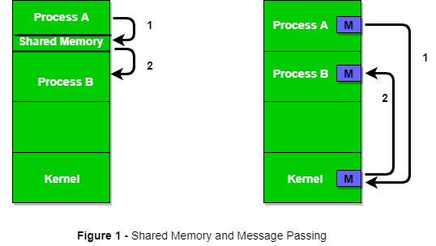
Inter Process Communication (IPC)
Methods of IPC
Shared Memory
Processes can use shared memory for extracting information as a record from another process as well as for delivering any specific information to other processes.
Message Passing
Processes communicate with each other without using any kind of shared memory.
Notes:
Shared Memory:
Suppose process1 and process2 are executing simultaneously, and they share some resources or use some information from another process. Process1 generates information about certain computations or resources being used and keeps it as a record in shared memory. When process2 needs to use the shared information, it will check in the record stored in shared memory and take note of the information generated by process1 and act accordingly.

Slide 37
Example of Shared Memory
Producer-Consumer problem
Producer: Produces some items
Consumer: Consumes that item
Items
Items
Producer
Buffer
Consumer
Unbounded buffer:
Producer can keep on producing items and
there is no limit on the size of the buffer
Bounded buffer:
Producer can produce up to a certain number of items
before it starts waiting for Consumer to consume it.
Notes:
The two processes share a common space or memory location known as a buffer where the item produced by the Producer is stored and from which the Consumer consumes the item if needed.

Slide 38
Bounded buffer
2. Produce
If the total produced item is equal to the size of the buffer,
the producer will wait to get it consumed
Producer
1. Share
Common memory
Consumer
3. Check
If no item is available, the Consumer will wait for the Producer to produce it.
If there are items available, Consumer will consume them.

Slide 39
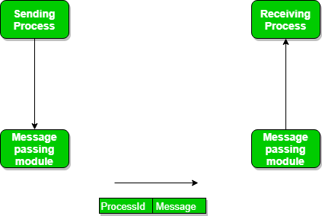
Message Passing
Steps
1. Establish a communication link (if a link already exists, no need to establish it again.)
2. Start exchanging messages using basic primitives.
At least two primitives:
Send(message, destination) or Send(message)
Receive(message, host) or Receive(message)
Message
Header
Storing message type, destination id, source id, message length, and control information.
Body
……
FIFO style
Contains information like what to do if runs out of buffer space,
sequence number, priority
The message size can be fixed or variable.

Slide 40
Message Passing Through Communication Link
Direct and Indirect Communication link
Link has some capacity that determines the number of messages that can reside in it temporarily for which every link has a queue associated with it.
Zero capacity
The sender waits until the receiver informs the sender that it has received the message.
Bounded capacity
Does not know whether a message has been received or not after the send operation.
Unbounded capacity
Does not know whether a message has been received or not after the send operation.
Direct Communication links are implemented when the processes use a specific process identifier for the communication, but it is hard to identify the sender ahead of time. For example, the print server.
In-direct Communication is done via a shared mailbox (port), which consists of a queue of messages. The sender keeps the message in the mailbox and the receiver picks them up.

